Slide 1
Παραδείγματα προσβάσιμων προτύπων
Ανοικτά Ακαδημαϊκά Μαθήματα στο ΤΕΙ Αθήνας
Ομάδα ανάπτυξης Ανοιχτών Ακαδημαϊκών Μαθημάτων
Το περιεχόμενο του μαθήματος διατίθεται με άδεια Creative Commons εκτός και αν αναφέρεται διαφορετικά | Το έργο υλοποιείται στο πλαίσιο του Επιχειρησιακού Προγράμματος «Εκπαίδευση και Δια Βίου Μάθηση» και συγχρηματοδοτείται από την Ευρωπαϊκή Ένωση (Ευρωπαϊκό Κοινωνικό Ταμείο) και από εθνικούς πόρους.

Slide 2
Wikipedia
Η Βικιπαίδεια ή Wikipedia είναι ένα εγχείρημα:
Συλλογικό,
Εγκυκλοπαιδικό παγκόσμιο,
Πολύγλωσσο,
Στόχος
Να παρέχει ελεύθερα επαναχρησιμοποιήσιμο περιεχόμενο, με αντικειμενικά και επαληθεύσιμα στοιχεία, που ο καθένας μπορεί να τροποποιήσει και να βελτιώσει.
Το περιεχόμενό του είναι υπό την άδεια Creative Commons BY-SA

Slide 3
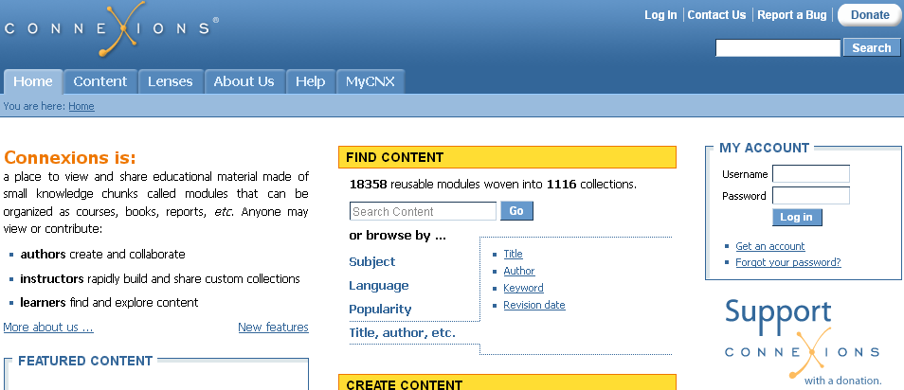
Connexions
Δίνει τη δυνατότητα κάποιος να διαβάσει ή και να μοιραστεί
εκπαιδευτικό υλικό
Είναι οργανωμένο σε μαθήματα, βιβλία, αναφορές κ.α.
Αναφέρεται κυρίως σε εκπαιδευτικούς και εκπαιδευόμενους
Ηλεκτρονική Διεύθυνση: http://cnx.org/

Slide 4
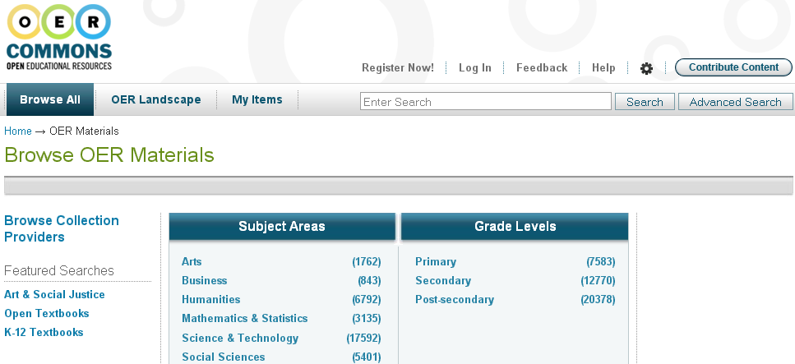
OER COMMONS
Παρέχει δυνατότητες:
Εύρεσης
Διαμοιρασμού
Συνεισφοράς ανοικτών
εκπαιδευτικών πόρων
Αναζήτηση ανά:
Βαθμίδα εκπαίδευσης
Αντικείμενο
Ηλεκτρονική Διεύθυνση: http://www.oercommons.org/

Slide 5
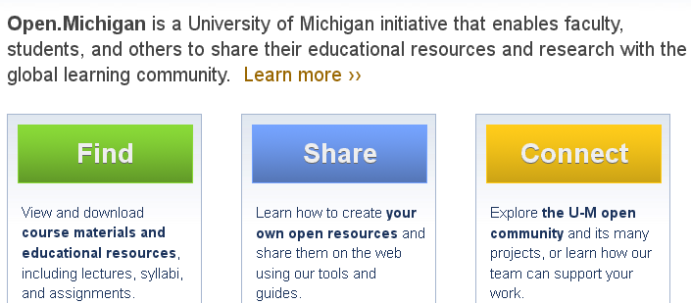
Open.Michigan
Δίνει τη δυνατότητα σε εκπαιδευτικούς και εκπαιδευόμενους
να δημιουργήσουν
και να μοιραστούν
εκπαιδευτικούς πόρους
Ηλεκτρονική Διεύθυνση: http://open.umich.edu/

Slide 6
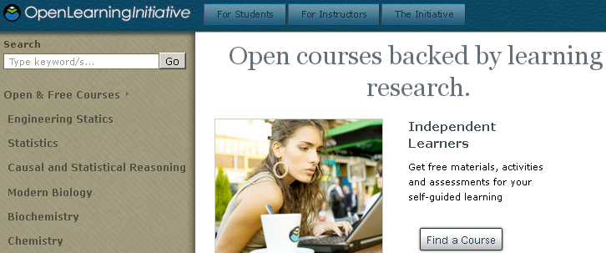
Canergie Mellon Open Learning Initiative
Παρέχει σε εκπαιδευτικούς
Εκπαιδευτικό υλικό
Δίνει τη δυνατότητα να προσαρμόσουν το εκπαιδευτικό υλικό στις ανάγκες των μαθημάτων τους
Παρέχει σε αυτό-εκπαιδευόμενους:
Εκπαιδευτικό υλικό
Αξιολογήσεις
Δραστηριότητες

Slide 7
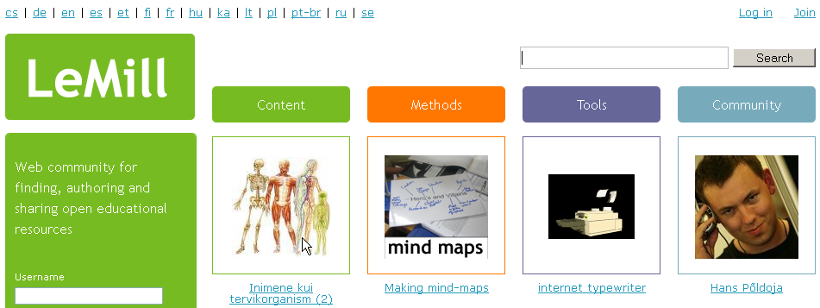
LeMill
Ηλεκτρονική κοινότητα για:
Εύρεση
Συγγραφή
Διαμοιρασμό Ανοικτών Εκπαιδευτικών Πόρων

Slide 8
Πνευματικά Δικαιώματα
Τι γίνεται με τα πνευματικά δικαιώματα;
Ισχύει ο νόμος περί προστασίας των πνευματικών δικαιωμάτων
Eιδικά για το διαδίκτυο μπορεί να γίνει χρήση των αδειών Creative Commons (ΕΙΔΙΚΗ ΠΑΡΟΥΣΙΑΣΗ CREATIVE COMMONS)

Slide 9
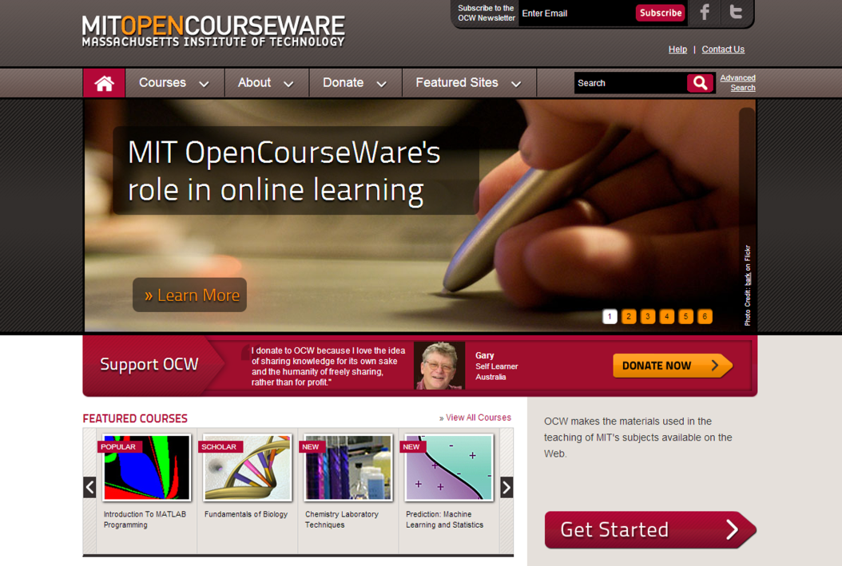
ΜΙΤ Open Courseware
Χαρακτηριστικά
>2000 μαθήματα
>100 εκατομμύρια αυτό-εκπαιδευόμενοι
Παρέχει
Βίντεο-διαλέξεις
Σημειώσεις
Αξιολογήσεις
Ηλεκτρονική Διεύθυνση: http://ocw.mit.edu/index.htm

Slide 10
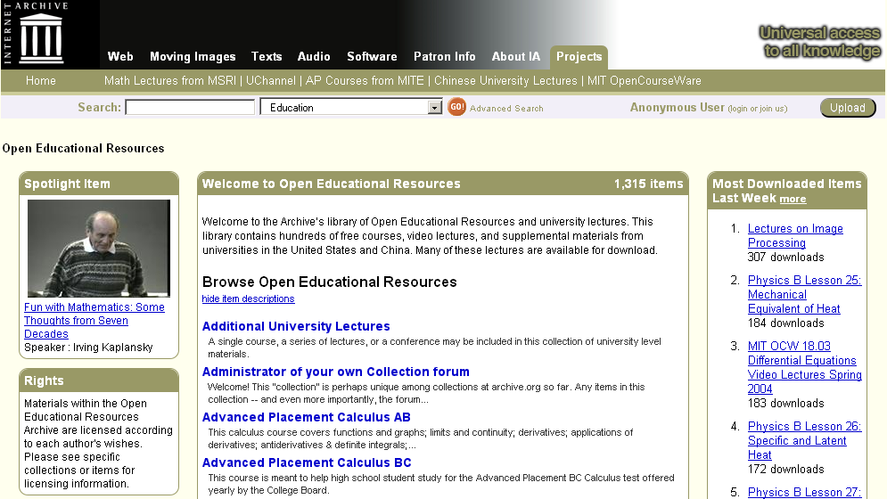
INTERNET ARCHIVE,OER
Βιβλιοθήκη ανοικτών εκπαιδευτικών πόρων και πανεπιστημιακών διαλέξεων
Περιλαμβάνει
Δωρεάν μαθήματα
Βίντεο-διαλέξεις
Υποστηρικτικό υλικό

Slide 11
Free Learning
Προσφέρει πρόσβαση σε Α.Ε.Π.
Δυνατότητα συνεισφοράς Α.Ε.Π. και μαθησιακών υλικών

Slide 12
Open Access

Slide 13
Τι είναι οι Ανοικτοί Εκπαιδευτικοί Πόροι;
Είναι εκπαιδευτικοί πόροι με άδειες Creative Commons, και ανοικτές άδειες γενικότερα.
Προσφέρονται ελεύθερα και ανοιχτά σε εκπαιδευτικούς, μαθητές και αυτό-εκπαιδευόμενους, με σκοπό τη χρήση και την επαναχρησιμοποίηση για διδασκαλία, μάθηση και έρευνα.

Slide 14
Άδειες Creative commons
Οι άδειες βοηθούν να διατηρεί κανείς και να διαχειρίζεται τα δικαιώματα πνευματικής ιδιοκτησίας με πιο ευέλικτο και ανοιχτό τρόπο
Ο δημιουργός δίνοντας άδεια CC στο έργο του επιτρέπει στο χρήστη να το αντιγράψει, να το διανείμει ή να το τροποποιήσει.
Περισσότερες πληροφορίες υπάρχουν στο
http://www.creativecommons.gr/

Slide 15
Τίτλος με σκούρο φόντο
Μπορεί να αλλάξει με άλλα χρώματα και αντίστοιχο πλαίσιο
Κόκκινο
Πράσινο
Μοβ
Καφέ
κ.α.

Slide 16
Τίτλος γραμματοσειρά με χρώμα
Μπορεί να αλλάξει με άλλα χρώματα και αντίστοιχο πλαίσιο
Κόκκινο
Πράσινο
Μοβ
Καφέ
κ.α.

Slide 17
Παράδειγμα

Slide 18
Ποια τα οφέλη των ανοικτών μαθημάτων;
Κατάργηση εμποδίων πνευματικής ιδιοκτησίας
Εξοικονόμηση χρόνου για προετοιμασία εκπαιδευτικού υλικού
Οργάνωση μαθήματος σε άλλη βάση
Πρόσβαση σε ευρεία γκάμα πηγών
Βελτίωση ποιότητας εκπαιδευτικών υλικών μέσω αλληλεπίδρασης και ανατροφοδότηση
Προβολή συγγραφικού, ερευνητικού εργου.

Slide 19
Τέλος Ενότητας

Slide 20
Σημειώματα

Slide 21
Σημείωμα Αναφοράς
Copyright Τεχνολογικό Εκπαιδευτικό Ίδρυμα Αθήνας, Ομάδα ανάπτυξης Ανοιχτών Ακαδημαϊκών Μαθημάτων 2014. Ομάδα ανάπτυξης Ανοιχτών Ακαδημαϊκών Μαθημάτων. «Παραδείγματα προσβάσιμων προτύπων». Έκδοση: 1.0. Αθήνα 2014. Διαθέσιμο από τη δικτυακή διεύθυνση: ocp.teiath.gr.

Slide 22
Σημείωμα Αδειοδότησης
Το παρόν υλικό διατίθεται με τους όρους της άδειας χρήσης Creative Commons Αναφορά, Μη Εμπορική Χρήση Παρόμοια Διανομή 4.0 [1] ή μεταγενέστερη, Διεθνής Έκδοση. Εξαιρούνται τα αυτοτελή έργα τρίτων π.χ. φωτογραφίες, διαγράμματα κ.λ.π., τα οποία εμπεριέχονται σε αυτό. Οι όροι χρήσης των έργων τρίτων επεξηγούνται στη διαφάνεια «Επεξήγηση όρων χρήσης έργων τρίτων».
Τα έργα για τα οποία έχει ζητηθεί άδεια αναφέρονται στο «Σημείωμα Χρήσης Έργων Τρίτων».
[1] http://creativecommons.org/licenses/by-nc-sa/4.0/
Ως Μη Εμπορική ορίζεται η χρήση:
που δεν περιλαμβάνει άμεσο ή έμμεσο οικονομικό όφελος από την χρήση του έργου, για το διανομέα του έργου και αδειοδόχο
που δεν περιλαμβάνει οικονομική συναλλαγή ως προϋπόθεση για τη χρήση ή πρόσβαση στο έργο
που δεν προσπορίζει στο διανομέα του έργου και αδειοδόχο έμμεσο οικονομικό όφελος (π.χ. διαφημίσεις) από την προβολή του έργου σε διαδικτυακό τόπο
Ο δικαιούχος μπορεί να παρέχει στον αδειοδόχο ξεχωριστή άδεια να χρησιμοποιεί το έργο για εμπορική χρήση, εφόσον αυτό του ζητηθεί.

Slide 23
Επεξήγηση όρων χρήσης έργων τρίτων
©
Δεν επιτρέπεται η επαναχρησιμοποίηση του έργου, παρά μόνο εάν ζητηθεί εκ νέου άδεια από το δημιουργό.
διαθέσιμο με άδεια CC-BY
Επιτρέπεται η επαναχρησιμοποίηση του έργου και η δημιουργία παραγώγων αυτού με απλή αναφορά του δημιουργού.
διαθέσιμο με άδεια CC-BY-SA
Επιτρέπεται η επαναχρησιμοποίηση του έργου με αναφορά του δημιουργού, και διάθεση του έργου ή του παράγωγου αυτού με την ίδια άδεια.
διαθέσιμο με άδεια CC-BY-ND
Επιτρέπεται η επαναχρησιμοποίηση του έργου με αναφορά του δημιουργού.
Δεν επιτρέπεται η δημιουργία παραγώγων του έργου.
διαθέσιμο με άδεια CC-BY-NC
Επιτρέπεται η επαναχρησιμοποίηση του έργου με αναφορά του δημιουργού.
Δεν επιτρέπεται η εμπορική χρήση του έργου.
διαθέσιμο με άδεια CC-BY-NC-SA
Επιτρέπεται η επαναχρησιμοποίηση του έργου με αναφορά του δημιουργού
και διάθεση του έργου ή του παράγωγου αυτού με την ίδια άδεια.
Δεν επιτρέπεται η εμπορική χρήση του έργου.
διαθέσιμο με άδεια CC-BY-NC-ND
Επιτρέπεται η επαναχρησιμοποίηση του έργου με αναφορά του δημιουργού.
Δεν επιτρέπεται η εμπορική χρήση του έργου και η δημιουργία παραγώγων του.
διαθέσιμο με άδεια
CC0 Public Domain
Επιτρέπεται η επαναχρησιμοποίηση του έργου, η δημιουργία παραγώγων αυτού και η εμπορική του χρήση, χωρίς αναφορά του δημιουργού.
διαθέσιμο ως κοινό κτήμα
Επιτρέπεται η επαναχρησιμοποίηση του έργου, η δημιουργία παραγώγων αυτού και η εμπορική του χρήση, χωρίς αναφορά του δημιουργού.
χωρίς σήμανση
Συνήθως δεν επιτρέπεται η επαναχρησιμοποίηση του έργου.

Slide 24
Διατήρηση Σημειωμάτων
Οποιαδήποτε αναπαραγωγή ή διασκευή του υλικού θα πρέπει να συμπεριλαμβάνει:
το Σημείωμα Αναφοράς
το Σημείωμα Αδειοδότησης
τη δήλωση Διατήρησης Σημειωμάτων
το Σημείωμα Χρήσης Έργων Τρίτων (εφόσον υπάρχει)
μαζί με τους συνοδευόμενους υπερσυνδέσμους.

Slide 25
Χρηματοδότηση
Το παρόν εκπαιδευτικό υλικό έχει αναπτυχθεί στo πλαίσιo του εκπαιδευτικού έργου του διδάσκοντα.
Το έργο «Ανοικτά Ακαδημαϊκά Μαθήματα στο ΤΕΙ Αθήνας» έχει χρηματοδοτήσει μόνο την αναδιαμόρφωση του εκπαιδευτικού υλικού.
Το έργο υλοποιείται στο πλαίσιο του Επιχειρησιακού Προγράμματος «Εκπαίδευση και Δια Βίου Μάθηση» και συγχρηματοδοτείται από την Ευρωπαϊκή Ένωση (Ευρωπαϊκό Κοινωνικό Ταμείο) και από εθνικούς πόρους.

